Slide 1
CHÀO MỪNG CÁC THẦY CÔ GIÁO VÀ CÁC EM HỌC SINH
MÔN: KHTN 6

Slide 2
KHỞI ĐỘNG
ĐOÁN Ý ĐỒNG ĐỘI
LUẬT CHƠI
- Mỗi đội cử một đại diện bốc thăm từ khóa
- Sau khi nhận từ khóa, bạn đại diện vẽ hình ảnh từ khóa trong vòng 5 giây
- Các thành viên còn lại quan sát và đoán từ khóa
- Mỗi đội có 2 lượt đoán từ khóa, nếu sai các đội cơ hội dành cho 2 đội còn lại

Slide 3
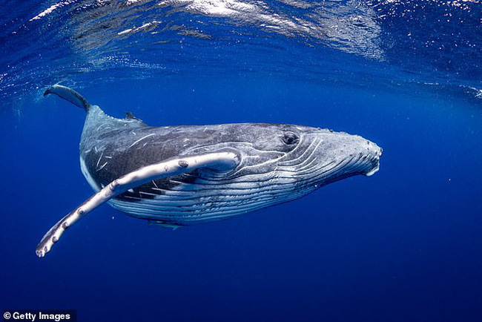
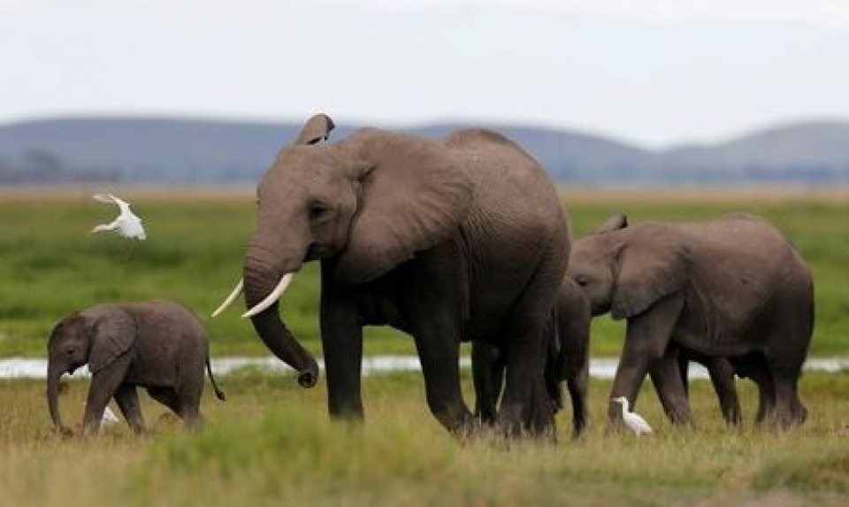
Cá voi xanh dài 30 mét và nặng tới 180 tấn.
Những con voi đực châu Phi to lớn có thể có khối lượng cơ thể lên tới 7,5 tấn và cao trên 4 m.

Slide 4
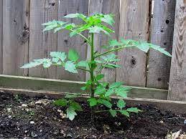

Slide 5
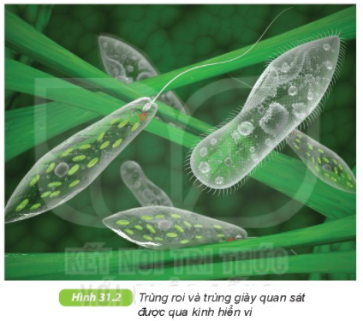
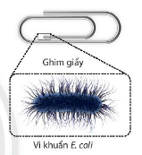
Trùng roi xanh và trùng giày có kích thươc khoảng 0,05mm
Vi khuẩn E.coli dài khoảng 2,0 μm và đường kính 0,25–1,0 μm,
1 μ = mm
1
1000

Slide 6
Thế giới tự nhiên rất kì diệu, có những loài sinh vật với kích thước và trọng lượng rất khác nhau.Để hiểu được tại sao lại có sự khác nhau đó, chúng ta cùng nghiên cứu bài hôm nay

Slide 7
TIẾT 52- BÀI 19
CƠ THỂ ĐƠN BÀO VÀ CƠ THỂ ĐA BÀO
1. Cơ thể đơn bào
NỘI DUNG
2. Cơ thể đa bào

Slide 8
1. Cơ thể đơn bào

Slide 9
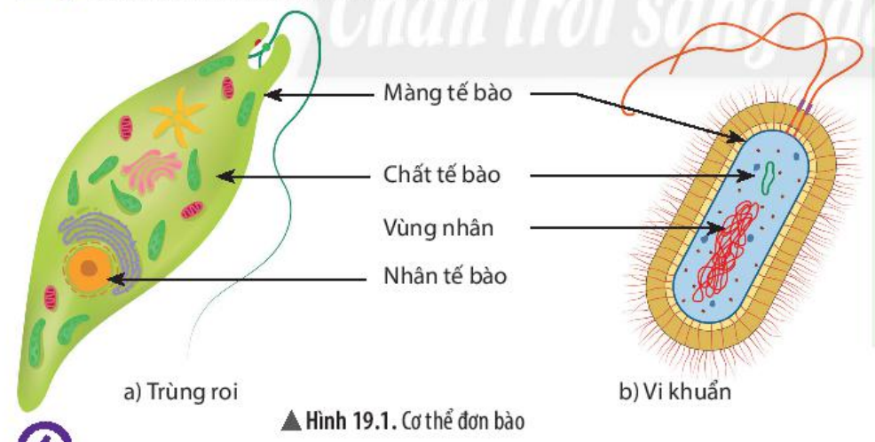
Quan sát hình 19.1 SGK, thảo luận nhóm hoàn thành phiếu học tập sau:
PHIẾU HỌC TẬP SỐ 1
Câu 1: Hãy chỉ ra điểm chung nhất của các cơ thể trong hình 19.1a, 19.1b? Hãy cho biết cơ thể đơn bào được cấu tạo từ tế bào nhân sơ hay nhân thực?
Câu 2: Trong thực tế em có quan sát được trùng roi và vi khuẩn bằng mắt thường không? Tại sao?

Slide 10
PHIẾU HỌC TẬP SỐ 1
Câu 1: Hãy chỉ ra điểm chung nhất của các cơ thể trong hình 19.1a, 19.1b? Hãy cho biết cơ thể đơn bào được cấu tạo từ tế bào nhân sơ hay nhân thực
Trùng roi và vi khuẩn đều được cấu tạo từ 1 tế bào. Tế bào đều gồm 3 thành phần chính là màng tế bào, chất tế bào và nhân tế bào hoặc vùng nhân-> Sinh vật đơn bào có thể được cấu tạo từ tế bào nhân sơ hoặc tế bào nhân thực
Câu 2: Trong thực tế em có quan sát được trùng roi và vi khuẩn bằng mắt thường không? Tại sao?
Trùng roi và vi khuẩn không quan sát được bằng mắt thường vì cơ thể chỉ có cấu tạo từ 1 tế bào, tế bào có kích thước hiển vi.

Slide 11
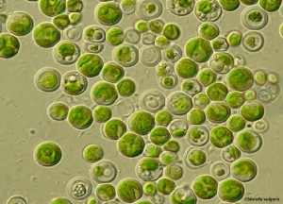
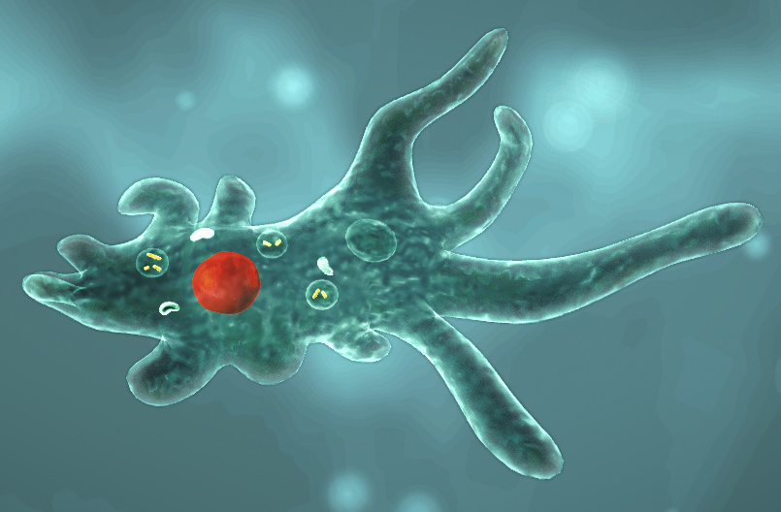
Thế nào là cơ thể đơn bào?
Hãy kể tên một số cơ thể đơn bào ?
-Cơ thể đơn bào cấu tạo từ một tế bào. Tế bào đó thực hiện được các chức năng của một cơ thể.
Tảo lục đơn bào
Trùng Giày
Vi khuẩn lactic
Trùng biến hình

Slide 13
2. Cơ thể đa bào

Slide 14
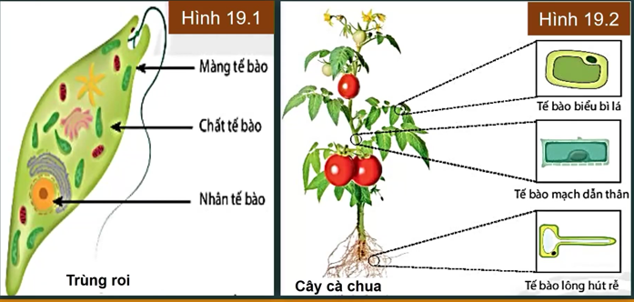
Nêu điểm khác biệt về số lượng tế bào giữa 2 cơ thể sinh vật sau?
Cơ thể có một tế bào
Cơ thể có nhiều tế bào

Slide 15
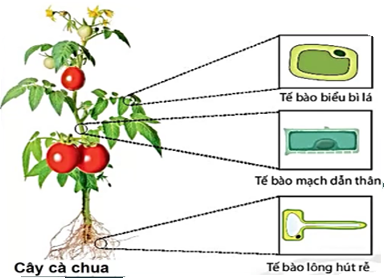
Ở cơ thể đa bào, các tế bào khác nhau thực hiện chức năng giống hay khác nhau?
Cơ thể đa bào có nhiều loại tế bào, thực hiện các chức năng khác nhau
Bảo vệ
Dẫn truyền nước, muối khoáng và các chất dinh dưỡng
Hút nước và muối khoáng hòa tan.

Slide 16
Thế nào là cơ thể đa bào
Cơ thể đa bào là cơ thể được cấu tạo từ nhiều tế bào, các tế bào khác nhau thực hiện các chức năng khác nhau trong cơ thể

Slide 17
Thảo luận nhóm: hoàn thành phiếu học tập sau
PHIẾU HỌC TẬP SỐ 2
Sinh vật | Số lượng tế bào cấu tạo nên cơ thể | Số loại tế bào trong cơ thể | Là cơ thể đơn bào | Là cơ thể đa bào
1. Cá voi
2.Trùng Giày
3.Trùng Roi
4. Con gà
5.Cây lúa

Slide 18
PHIẾU HỌC TẬP SỐ 2
Sinh vật | Số lượng tế bào cấu tạo nên cơ thể | Số loại tế bào trong cơ thể | Là cơ thể đơn bào | Là cơ thể đa bào
1. Cá voi | Nhiều | Nhiều |  | X
2.Trùng Giày | 1 | 1 | X
3.Trùng Roi | 1 | 1 | X
4. Con gà | Nhiều | Nhiều |  | X
5.Cây lúa | Nhiều | Nhiều |  | X

Slide 19
Lấy 1 số ví dụ về sinh vật đa bào?

Slide 20
Cơ thể người được cấu tạo từ khoảng 30-40 nghìn tỉ tế bào , thuộc khoảng 200 loại tế bào khác nhau, mỗi loại tế bào thực hiện 1 chức năng nhất định
Con người là sinh vật đa bào hay đơn bào?

Slide 21
1
2
3
5
4
LUCKY STAR
pipi

Slide 22
Câu 1: Loài nào sau đây không phải là sinh vật đơn bào
A. Vi khuẩn e.coli
B. Trùng giày
Bạn nhận được 1 điểm 10
C.Trùng biến hình
Đ
D. Con kiến
GO HOME

Slide 23
Câu 2: Loài nào sau đây không pahỉ là sinh vật đa bào
Câu 2: Loài nào sau đây không phải là sinh vật đa bào
A. Cây cà chua
B. Con gà
Bạn nhận được 1 cái kẹo
Đ
C.Trùng Roi
D.Cây phượng

Slide 24
Câu 3: Cơ thể đơn bào được cấu tạo từ
A. Hàng tram tế bào
B. Hàng nghìn tế bào.
Bạn nhận được 1 tràng pháo tay
C.một số tế bào
Đ
D.1 tế bào
GO HOME

Slide 25
Câu 4: nội dung nào sau đây về cơ thể đa bào là sai?
A. số lượng tế bào nhiều
B. Có nhiều loại tế bào
Bạn nhận được 1 điểm 10 và 2 cái kẹo
Đ
C. Các tế bào đều thực hiện 1 chức năng chung
D. Các tế bào khác nhau thực hiện các chức năng khác nhau
GO HOME

Slide 26
Câu 5: phát biểu nào sau đây là đúng
Câu 5: phát biểu nào sau đây là đúng
Câu 5: phát biểu nào sau đây là đúng
A. Sinh vật đa bào đều cấu tạo từ tế bào nhân thực
Đ
Bạn nhận được 2 cái kẹo
B.Sinh vật đơn bào đều cấu tạo từ tế bào nhân sơ
C.Sinh vật đa bào đều cấu tạo từ tế bào nhân sơ
D.Sinh vật đơn bào đều cấu tạo từ tế bào nhân thực

Slide 27
HƯỚNG DẪN VỀ NHÀ
-Trình bày nội dung đã học bằng sơ đồ tư duy.
- Chuẩn bị trước bài “Các cấp độ tổ chức trong cơ thể đa bào”

